Slide 1
Dny + popis činností

Slide 2
Den
ráno
dopoledne
poledne
odpoledne
večer
noc

Slide 3
Dny v týdnu
Pondělí
Úterý
Středa
Čtvrtek
Pátek
Sobota
Neděle

Slide 4
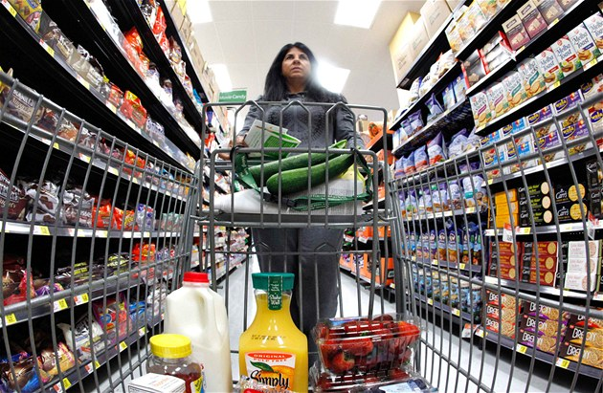
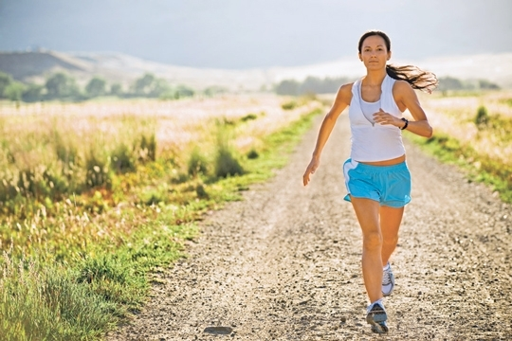
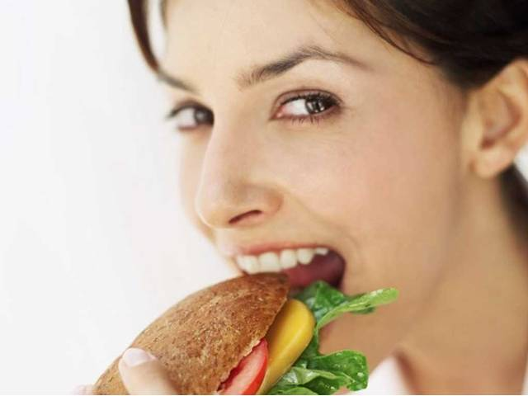
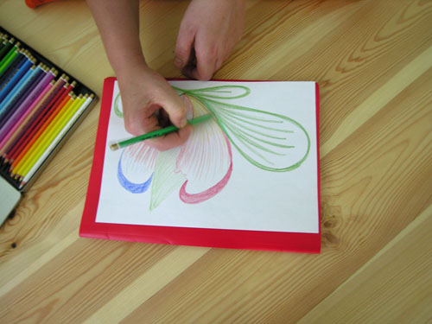
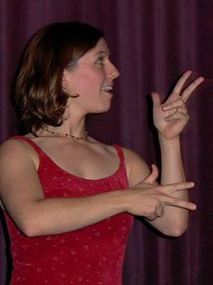


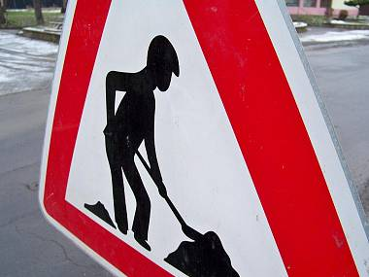
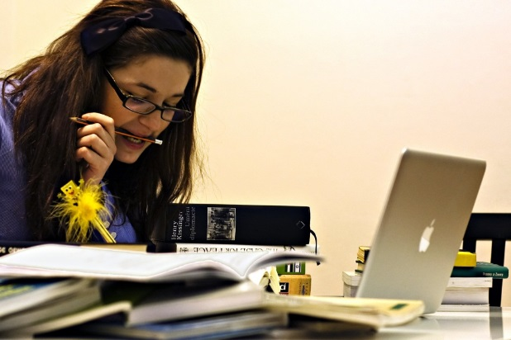
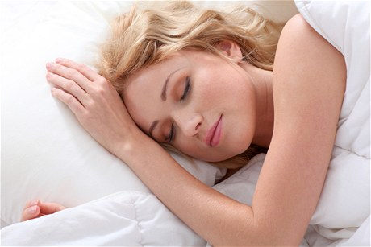
Co jste dělali? Co budete dělat? ☺

Slide 5
minulý týden tento týden příští týden
Po Út St Čt Pá So Ne

Slide 6
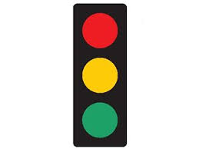
Otázky ☺
Tichá pošta ☺
Semafor

